Slide 1
Руководитель проекта: Хлямина МКОу «ООШ п.Начало» С.Ж, учитель начальных классов МКОу «ООШ п.Начало» Приволжский район, Астраханская область
Автор проекта: Лаштанов Максим ученик 3 класса МКОУ «ООШ п.Начало»
Исследовательская работа
«С чего начинается Родина?»

Slide 2

Автор проекта: Лаштанов Максим
Название проекта: «С чего начинается Родина?»
Предметное направление: историко-краеведческое
Возраст участника: 9 лет
Цели проекта: сравнение традиций и обычаев русского и азербайджанского народов.
Продолжительность проекта: 1 месяц
Руководитель проекта: Хлямина С.Ж.

Slide 3
Цели проекта:
Сбор информации о Родине моих родителей – Азербайджане.
Сравнение традиций и обычаев русского
и азербайджанского народов.
Воспитание толерантности и патриотизма.

Slide 4
Этапы работы над проектом:
1 этап – выбор проблемы исследования.
2 этап – поиск информации.
3 этап – создание слайд- презентации.

Slide 5
Азербайджан - родина моих родителей , Россия - родина моя!
Традиции. Дружба двух народов.

Slide 6

Солнечный Азербайджан!

Slide 7
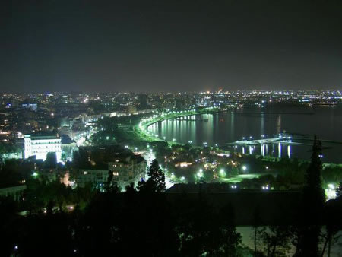
Баку-жемчужина Кавказа!

Slide 8
Баку - один из красивейших городов мира, расположен на стыке Европы и Азии. Само название столицы трактуют как «удар ветра», «город ветров» или «холм», «город на холме». Город-порт Баку - культурная, промышленная, политическая столица Азербайджана, расположена на западном побережье Каспийского моря, на берегах одноименного залива в южной части Апшеронского полуострова, богатом своими нефтяными месторождениями. Баку включает в себя 11 административных районов, 5 поселков городского типа.

Slide 9
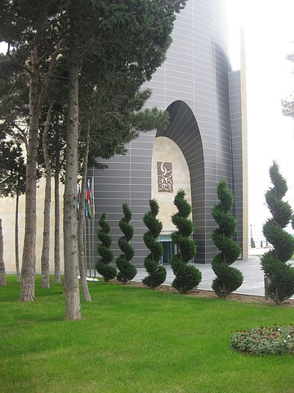

Slide 10
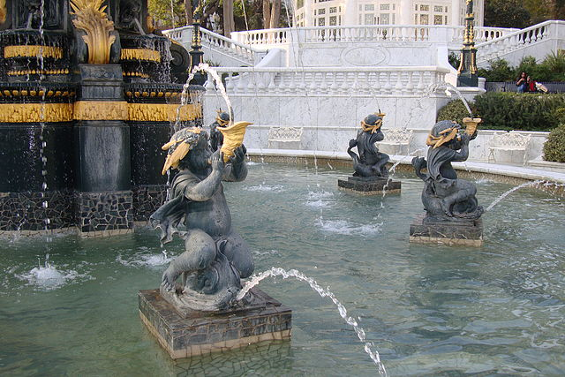

Slide 11
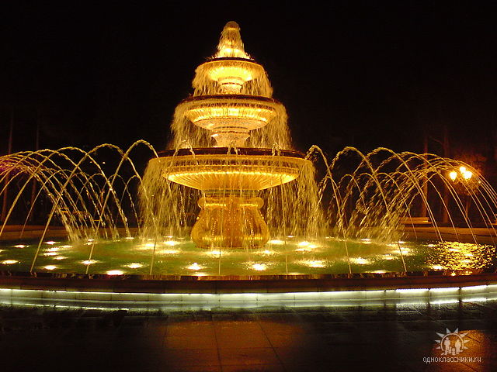

Slide 12
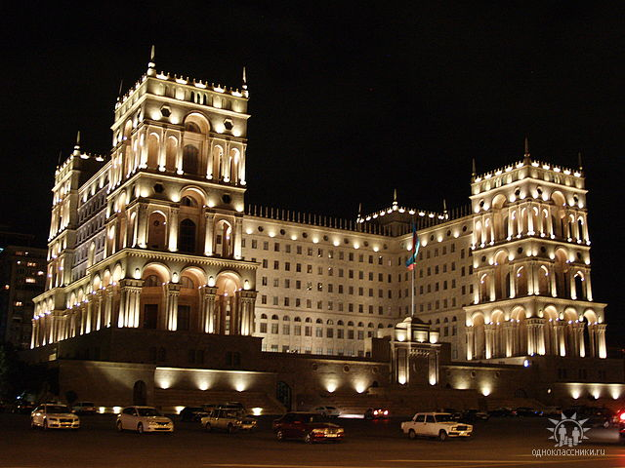

Slide 13

Символ Баку

Slide 14
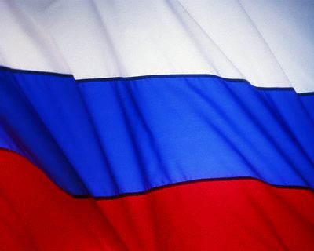
Россия-родина моя!

Slide 15
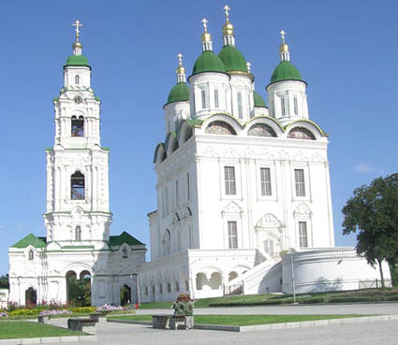
Астрахань-город мой родной!

Slide 16
Астрахань — Южная Венеция России (тоже вместо улиц канавы). Это край удивительной природы (нет, действительно удивительной. гибрид фалаута с болотом), громадных природных ресурсов (очень много арбузов и газа). Большого экономического потенциала (реально много арбузов и газа!). По мнению ряда историков, вблизи современной Астрахани находился тот самый никому не известный город Итиль, столица Хазарского каганата, который впал в ничтожество ещё тысячу лет назад. Как нетрудно догадаться, вышеупомянутые историки учились в Астрахани же, поэтому регулярно обнаруживают (каждый раз на новом месте) не только Итиль, но и остатки древнеегипетских пирамид из кирпича харабалинского завода. Эти же историки легко находят также и столицу Золотой Орды, и даже город Элисту. К счастью, они ещё ни разу не нашли хоть какой-то известности за пределами внутренней Монголии.

Slide 17
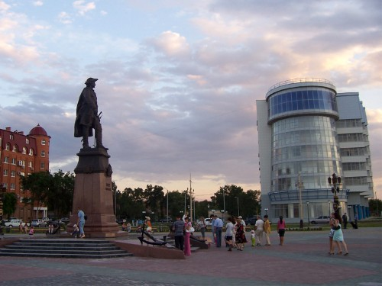

Slide 18

Символ Астрахани

Slide 19
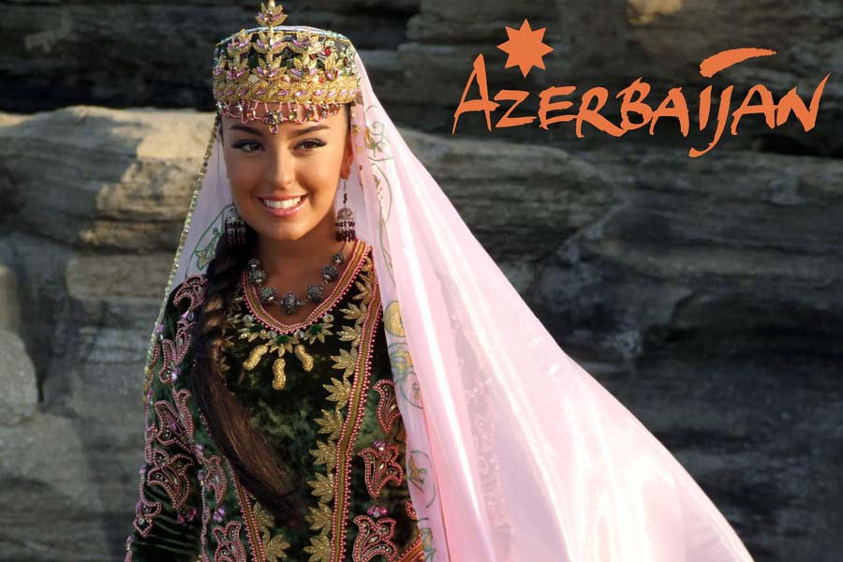
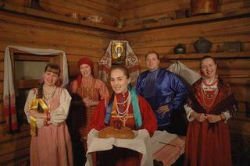
Культура народов
. О гостеприимстве азербайджанцев было известно в свое время на Ближнем Востоке и в России. В честь заезжих купцов и путешественников во дворцах правителей устраивались настоящие пиры с меню в 300 блюд!

Slide 20
Гостеприимство всегда было характерной чертой русского человека. Оценивалось оно, прежде всего, хлебосольством. Гостя в старину полагалось напоить и накормить досыта.
Обычай диктовал, чуть ли не насильно кормить и поить гостя. Хозяева становились на колени и слезно молили съесть и выпить «еще хоть чуть-чуть». Объяснялось это тем, что селения и поместья располагались вдали друг от друга, и редкий гость, переступавший порог дома, был всегда в радость. С тех пор гостеприимство в России неизменно стоит на первом месте, а память о славных народных застольях, царских, дворянских и купеческих гастрономических пиршествах жива и поныне.
Гостеприимство – это готовность с искренней радостью принять гостей, кем бы они ни были и в какое бы время не пришли.
– это щедрость души человека.
– это сочетание благородства, щедрости и уважения к людям.
– Гостеприимный дом не бывает пуст, а его хозяин – одинок
. О гостеприимстве азербайджанцев было известно в свое время на Ближнем Востоке и в России. В честь заезжих купцов и путешественников во дворцах правителей устраивались настоящие пиры с меню в 300 блюд! Они приветствовали гостей песней, угощали шербетом, хлебом-солью, девушки бросали им под ноги цветы. Когда гости входили в дом, им под ноги стелили красивые кубинские, карабахские, ширванские ковры.

Slide 21
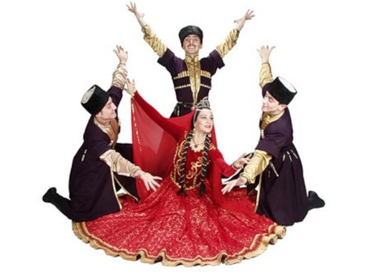
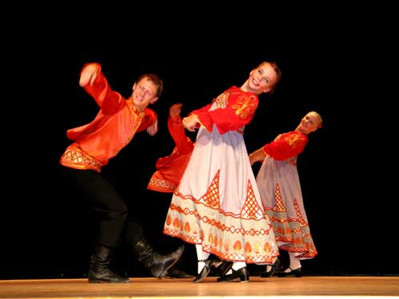
Традиции в танцах

Slide 22
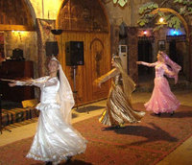
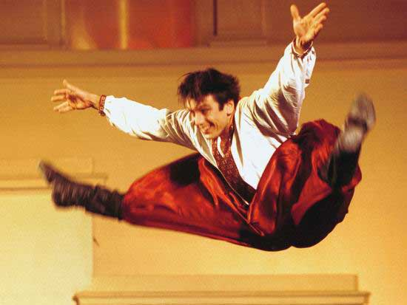

Slide 23
Трудно определить, сколько народных плясок и танцев бытует в России. Их просто невозможно сосчитать. Они имеют самые разнообразные названия: иногда по песне, под которую танцуются ("Камаринская", "Сени"), иногда по количеству танцоров ("Парная", "Четверка"), иногда название определяет рисунок танца ("Плетень", "Воротца"). Но во всех этих столь различных танцах есть что-то общее, характерное для русского танца вообще: это широта движения, удаль, особенная жизнерадостность, поэтичность, сочетание скромности и простоты с большим чувством собственного достоинства.
Азербайджанский народный танец, как правило, трёх-частный. Первая часть танца стремительная и представляет собой ход по кругу. Вторая — лирическая, то есть танцовщик как бы застывает на одном месте («сюзма»), корпус танцора в это время строго и горделиво подтянут. Третья представляет собой опять ход по кругу, она — стремительная и торжественная, с большим эмоциональным порывом. Танцы обычно исполняются под аккомпанемент народных инструментов: трио зурначей (две зурны и одна нагара), трио сазандари (тар, кяманча, деф) и др. Женский и мужской танцы резко отличаются друг от друга.

Slide 24
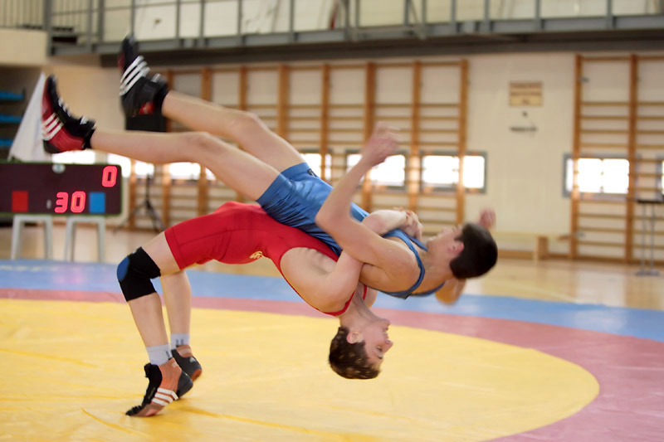
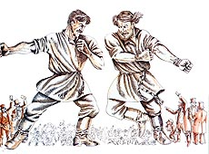
Традиционная борьба

Slide 25
Кулачные бои обычно проводились по праздникам, а разгул боёв начинался во время Масленицы. По количеству участников они делились на: «улица на улицу», «деревня на деревню», «слобода на слободу».Летом бой проходил на площадях, зимой — на замёрзших реках и озёрах. В боях участвовал и простой народ и торговцы.
Существовали виды кулачного боя: «один на один», «стенка на стенку». Считающийся видом кулачного боя «сцеплялка-свалка», в действительности — самостоятельное единоборство, русский аналог панкратиона, бой без правил.
Традиционная борьба - гюлеш
Гюлеш, говорят в Азербайджане, это состязания не только в силе тела, но и в силе воли, духа. И е сли раньше борьба гюлеш была просто народной потехой, то сегодня гюлеш - визитная карточка народной азербайджанской культуры, так же как танцы и музыка. Проводятся состязания под музыку (как в старину), под мелодичные звуки зурны и удары барабана. Борцов гюлеша называют пехлеванами.

Slide 26
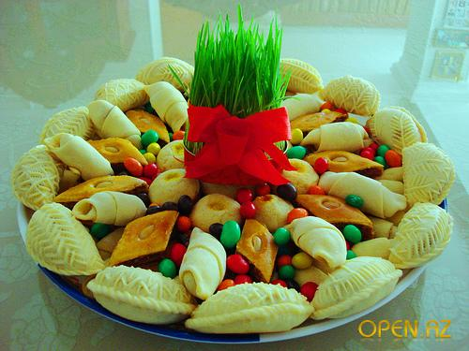
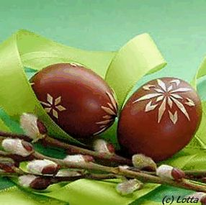
Традиционные праздники

Slide 27
Пасха, день Воскресения Христова – самый главный праздник Православной Церкви. Именно в нем заключается основной смысл Православной веры - сам Бог стал человеком, умер за нас и, воскреснув, избавил людей от власти смерти и греха.Пасха – это праздник праздников! Этот праздник всегда был любим народом и с ним связано множество обычаев: дарить друг другу особенные подарки, особым образом украшать стол, готовить особенные угощения. В разделе Пасхальный пир вы узнаете о том, как приготовить самый вкусный кулич и необычно раскрасить яйца.
Это одна из интересных народных традиций азербайджанцев. Новруз - праздник весны, наступления нового года. Этому дню было посвящено особенно много обрядов и ритуалов. Вот, напримерДо наступления темноты в день «ахыр чершенбе» принято было гадать. Азербайджанские девушки и юноши обычно подходили к дверям соседей и «подслушивали» их разговор, а затем, исходя из первых услышанных слов, делали выводы об исполнении их желаний. . Среди предпраздничных обрядов, основным считается обряд приготовления ритуальной пищи сэмэни (каши и пшеницы), которая является символом плодородия природы и человека и имеет культовое значение. Церемония приготовления сэмэни сопровождается ритуальными песнями и танцами.

Slide 28
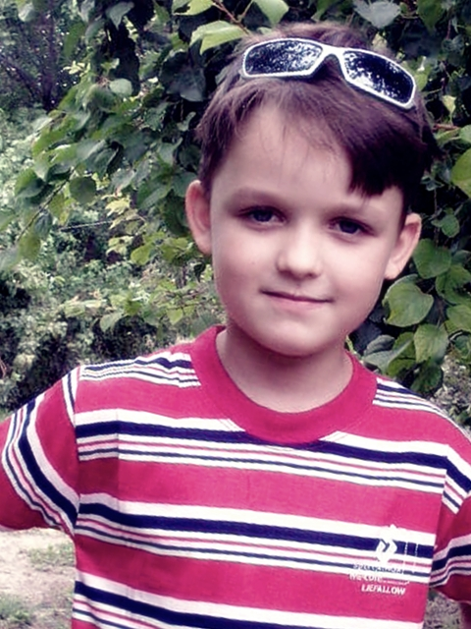
Спасибо за внимание!

